Slide 1
第 4 章 进程代数
通信顺序进程 (Communication Sequential Processes -- CSP) 是分布式并发软件系统规格和设计的进程代数方法。
讨论CSP的相关概念、分布式并发系统规格等

Slide 2
4.1 通信顺序进程 CSP
CSP是Hoare 于1978 年建立的一种适合于分布式并发软件规格和设计的形式化方法。
Tony Hoare出生于1934年于斯里兰卡，其父母为英国人。Hoare于1956年从牛津大学获得学士学位。1977年，Hoare回到牛津大学担任计算机科学程序语言研究小组的教授。
Hoare对程序设计语言的主要贡献为：Hoare Logic, 快速排序算法(Quicksort)和CSP 。
他是第十五位图灵奖(1980年)获得者。

Slide 3
4.1.1 全局定义（PAT）
全局常量constant
  #define max 5;
  只能是integer和Boolean (true or false).
  enum {red, blue, green};
    #define red 0;
    #define blue 1;
    #define green 2;

Slide 4
4.1.1 全局定义（PAT）
全局变量variable
  var knight = 0;
  弱类型，声明变量时不需要指定类型
数组array
  var board = [3, 5, 6, 0, 2, 7, 8, 4, 1];
  board[0] = 3;
  var leader[3]; //初始化为0

Slide 5
4.1.1 全局定义（PAT）
二维数组
  var matrix[3*N][10]; //N必须为常量
  不能用二维数组对二维数组赋值
  // col number: 0 1 2 3 4 5 6
  var board[6][7] = [o,o,a,a,o,o,o, //0
o,o,a,a,o,o,o, //1
a,a,a,w,a,a,a, //2
a,w,a,a,a,w,a, //3
o,o,a,w,o,o,o, //4
o,o,a,a,o,o,o]; //5
  matrix[1][4] = b

Slide 6
4.1.1 全局定义（PAT）
数组快速初始化
  #define N 2;
  var array = [1(2), 3..6, 7(N*2), 12..10];
  var array = [1, 1, 3, 4, 5, 6, 7, 7, 7, 7, 12, 11, 10];

Slide 7
4.1.1 全局定义（PAT）
变量指定范围
  var knight : {0..} = 0;
  var board : {0..10} = [3, 5, 6, 0, 2, 7, 8, 4, 1];
  var leader[N] : {..N-1};
  监控变量值是否超出范围，超出PAT报错

Slide 8
4.1.1 全局定义（PAT）
隐藏变量：辅助变量
  var a; var b;
  hvar difference; //计算a和b的差的辅助变量
  举例

Slide 9
4.1.1 全局定义（PAT）
通道
  channel c 5;
  channel c[4] 5;
  缓冲区不为0：可以存消息
  缓冲区为0：无法存消息

Slide 10
4.1.1 全局定义（PAT）
宏macro
  #define goal x == 0;
    if (goal) { … } else { … };
  #define multi(i,j) i*j;
  if (call(multi, 3,4) >12 ) { … } else { … };
  var x = 0;
  var y = 0;
  #define reset {x = 0; y = 0};
  #define reset(i) {x = i; y = i};

Slide 11
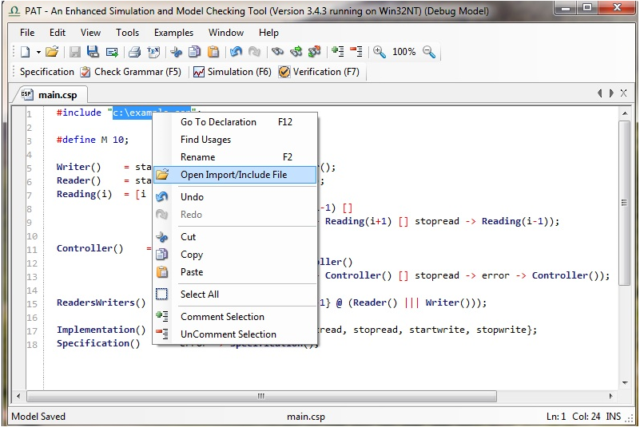
4.1.1 全局定义（PAT）
模型包含
  #include "c:\example.csp";

Slide 12
4.1.2 进程及其表示
在分布式并发软件系统开发中，存在一些相关而又不完全一致的概念：不确定性、平行性、分布性、并发性。
  不确定性指一个程序的运行可能会有两种或两种以上的方式
  平行性指一个程序的几个分量在某一时间段内可以相对独立地运行，平行分量共享一片存储区域。平行性的背景是多处理机。
  分布性指一个程序的几个分量在某一时间段内可以相对独立地运行，分量之间通过交换信息，而不是共享一片存储区域，来协同工作。分布性的背景是计算机网络。
  并发性指一个系统内部发生的两个事件之间没有因果关系。

Slide 13
4.1.2 进程及其表示
在一个存在着并发性行为的系统中没有统一的时钟。
平行性、分布性、并发性是造成不确定性的根源，不确定性只是一种现象。
CSP 的基本成分是事件和进程
进程是事件或者活动的序列

Slide 14
4.1.2 进程及其表示
约定：
  由小写字母组成的字符串表示事件；
  由大写字母组成的字符串表示进程；
  小写字母x、y、z等表示事件；
  大写字母A、B、C 等表示事件集；
  大写字母X、Y、Z 等表示进程；
  α为一运算子，将每一个进程映射为它的事件集。
αSHOPPING={goout,paymoney,getaway,comeback};

Slide 15
进程基本表示法
进程的基本表示法是前缀表示法
设P是一个进程，第一个事件是x，且x 执行后，P的剩余部分为Q，则进程P可表示为：x→Q，
  x 称为前缀；x∈αP、α(x→Q) =αP; 并称x→Q 为前缀表达式。算子“→”称为顺序算子.
顺序算子的右部总为一个进程，左部总为一个事件。
x→(y→P)、x→(y→(a→Q))、
x→(y→(c→(z→ P)))都是进程的合法表示。
进程表达式中的括号也可以省略
SHOPPING=goout → paymoney → getaway → comeback →STOP;
Q=paymoney → getaway → comeback →STOP;
SHOPPING=goout →Q;前缀表达式也称为监督表达式

Slide 16
进程基本表示法
一个进程中活动或者事件的出现可能是有限的--有限进程，也可能是无限的--无限进程。
有限进程的合法结尾是一个特殊进程 STOP，表示不执行任何事件或活动。
有时为了加以区别，把进程的名字作为STOP 的下标
  STOP_{A} 表示不执行事件集A中的任何事件。
对于无限进程，将以递归形式进行描述。

Slide 17
进程的递归方程表示法
设X 是一个进程变量，A=αX，则进程的递归方程表示为：
  X = F(X)
  F(X)是包含有进程变量X的一个前缀表达式，即F(X)=(x:A→X)，且该递归方程具有事件符号集A上的唯一解。
  也可表示为：μX：A • F(X)， 表达式中的A可以省略，即表示为 μX • F(X)
为保证递归方程有唯一确定解，要求F(X)包含有进程变量X的一个前缀表达式，从而给出进程的确切描述。
  例如，对于X=X，任何X都是该方程的解，描述的是任何进程，也就不能给出给定进程的确切描述。

Slide 18
进程的递归方程表示法
例如，时钟行为的进程描述如下：
  αCLOCK = {tick}
  CLOCK = tick→CLOCK
  或者 CLOCK =μX：{tick} • (tick→X)
  或者 CLOCK =μX • (tick→X)
进程的前缀表示和递归方程表示，可以给出具有单一线程特征的顺序执行事件和活动的描述。
实际中，存在进程和环境的交互作用，即事件执行的可选择性。下面引入进程选择表达式。

Slide 19
进程的选择表达式
选择表达式给出了从多个前缀事件中选择执行一个的行为描述
从事件x或y中选择一个，并执行相应的剩余进程部分R或Q的情形，可表示为：
  (x→R| y→Q)
  符号“|”称为选择算子
选择可以是多者取一，即 (x→R| y→Q| … |z→S)
  对于多者取一的情形，也可以用如下简单形式表示：
  (x：A→G(x))
  A是进程全体事件集合的一个子集；x：A表示A中任一事件均可为该进程的第一个事件；G(x)表示执行事件x后的剩余进程部分。

Slide 20
进程的选择表达式-举例
下面给出了在超级商场购物的进程描述，假定可以任意次序分别购进鸡(getchicken)、购进鱼(getfish)、购进蛋(getegg)，并付款(paymoney)：
SHOPPING=goin→(x:{getchicken, getfish, getegg}→ G(x))；
G(getchicken) = (x：{getfish, getegg} → H1(x))；
G(getfish) = (x：{getchicken, getegg} → H2(x))；
G(getegg) = (x：{getchicken, getfish} → H3(x))；
H1(getfish)= getegg→paymoney→comeback → STOP；
H1(getegg)= getfish→paymoney→comeback → STOP；
H2(getchicken)=getegg→paymoney→comeback→ STOP；
H2(getegg)=getchicken→paymoney→comeback→ STOP；
H3(getchicken)=getfish→paymoney→comeback→ STOP；
H3(getfish)=getchicken→paymoney→comeback→ STOP.

Slide 21
进程的树结构图表示
树中结点表示状态，联系结点之间的有向弧线表示状态之间的迁移。
树根结点为进程的初始状态；进程沿着弧线执行。
弧线旁标注引起该迁移发生变化的事件。始于同一结点的弧线必须有不同的事件标记。
STOP 在图中用没有输出弧线的结点表示
为了表示进程的无限行为，可在图中增加一条从叶结点到任一非叶结点的无标记弧。
见下页图4.1

Slide 22
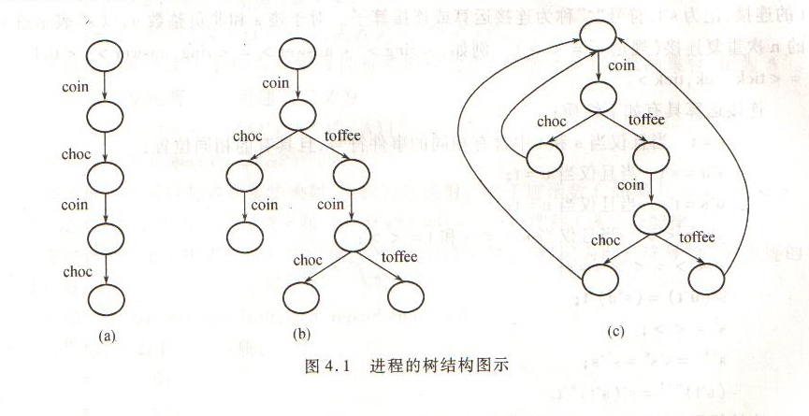
coin-- 将一枚硬币投入自动售货机的硬币槽
choc —由机器的发货器送出一块巧克力
toffee --由机器的发货器送出一块太妃糖

Slide 23
4.1.2 进程及其表示（PAT）
进程定义
  P(x1, x2, ..., xn) = Exp;
    不带参数：P或者P()
Stop
  死锁，应当避免
  P = e → Stop;
Skip
  进程正常终止
  P = e → Skip;

Slide 24
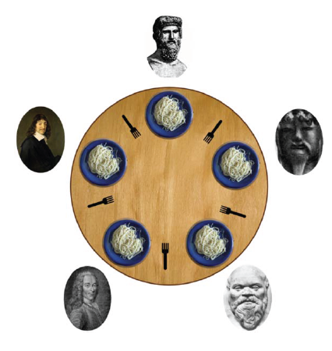
4.1.2 进程及其表示（PAT）
进程举例
  P = e → P;
  VM() = insertcoin -> coffee -> VM();
事件的组合形式
  Phil(i) = get.i.(i + 1)%N -> Rest();
    i=0, N=2: get.0.1
    i=1, N=2: get.1.0

Slide 25
4.1.2 进程及其表示（PAT）
表达式中的程序块：主要用于对数据的操作
  P = add{x = x+1;} -> Q; //x是全局变量
  add{x = x+1;}为原子事件
var array = [0,2,4,7,1,3];
var max = -1;
P() = findmax{
var index = 0; //index是本地变量
while (index < 6) {
if (max < array[index])
{max = array[index];}
index = index+1;
};
} -> P();

Slide 26
4.1.2 进程及其表示（PAT）
event {var array[5];} -> Process
  本地数组所有元素初始化为0
PAT支持++, --
  支持 x++, y--, y=x++
  不支持++b, --b, b *= 2, b += a , 等等
  var x = 2;
  var y;
  P() = add{x++;} -> minus{x--;} -> event{y=x++;} -> Skip;

Slide 27
4.1.2 进程及其表示（PAT）
隐藏事件
  P = tau → P;
  P = tau{x=x+1;} → P;
  P = {x=x+1;} → P;
顺序进程组合
  P; Q
  A = P; Q;

Slide 28
4.1.3 事件迹及其操作
进程行为就是进程执行所发生的事件序列
事件迹是一个进程所执行事件的历史行为的符号记录，简称为迹。
迹表示为用尖括号“<”和“>”括起来的用逗点“,”分开的事件序列。
用traces(P)表示进程P的所有可能迹的集合，并称为进程P的迹。
  打电话进程PHONE = ring→answer→Skip，< >（空迹）、<ring>和<ring, answer>都是其可能的迹，即，traces(PHONE) = {< >,<ring>,<ring, answer>}
  PHONE = ring→answer→PHONE，<ring, answer, ring, answer>是一个可能的迹
  迹可以是有穷的也可以是无穷的

Slide 29
迹的连接
CSP 中定义了一系列关于迹的操作运算
  连接运算、投影运算、首/尾运算、星运算等
约定：小写字母s、t、u 表示迹；大写字母S、T、U 表示迹的集合；小写字母f、g、h 表示定义在迹集合上的函数或映射。
迹的连接---对于迹s 和t，将它们中的事件符号依次序排放在一起所得到的迹，称为s和t的连接，记为s^t，符号“^”称为连接运算或连接算子。
对于迹s和非负整数n，以s^{n}表示迹s的n次重复连接（规定s⁰=<> （空迹））。

Slide 30
迹的投影
对于迹s和事件集合A，保留迹s中所有属于A中的事件符号后所得到符号串，称为s在A 中的投影，记为(s↑A)。符号“↑”称为投影运算或投影算子。
<start, execute, fault, start, repair, end> ↑ {start, end} = <start, start, end>;

Slide 31
迹的运算
迹的首/尾-- 设迹s是一个非空事件序列，s中的第一个事件称为s的首，记为s′；s中删除第一个事件剩余的部分符号称为s的尾，记为s″。
  符号“′”和“″” 分别称为首运算和尾运算
  <start, execute, fault, start, repair, end>’ = <start>;
  <start, execute, fault, start, repair, end>’’ = <execute, fault, start, repair, end>;
星运算-- 事件集A上所有有限事件符号形成的迹（包括< >）组成的集合，记为A*。
  符号“*”称为星运算。A*可递归定义为
  A* = {t | t = < > ∨ (t′ ∈ A ∧ t″ ∈ A)}

Slide 32
迹的运算
迹函数--迹到迹的映射，又称迹映射。
  迹函数f，如果f(<>)=<>，则称f是严格的
  ∀s，∀t，若f(s^t) = f(s)^f(t)，则称f满足分配律。
迹长度--迹s中事件符号的出现个数，称为迹s的长度，记为#s。符号“#”称为迹的长度运算。
  对于迹s和事件x，x在s中的出现次数为#(s↑{x})

Slide 33
迹的运算
迹的逆--对于迹s，将其中的事件逆序排列后所得到的迹，称为迹s的逆，记为s⁻¹ 。
迹的交替--对于迹s和t，将各自的事件依次序交替排列所得到的迹，称为s和t的交替迹，记为s⊕t。
  例如，<a, b, c> ⊕ <1, 2, 3> = <a, 1, b, 2, c, 3>
迹的后进程--对于进程P的一个迹s，如果Q为P在s 以后的行为，那么称进程Q为进程P的s后进程，记为P\s 。
  例如，<a, 1, b, 2, c, 3>\ <a,1> = <b, 2, c, 3>

Slide 34
迹的运算
迹的偏序关系--对于迹s和t，如果存在迹u，使得s^u =t，则称迹s和t存在偏序关系，记为≤。并称s为t的前缀。
  例如，<a,1> ≤ <a, 1, b, 2, c, 3>
  性质：<x>^s ≤t iff t≠<> ∧ x= t′ ∧ s≤t″
进程的迹和进程的树描述有着紧密的联系
对于树中任一结点，进程到达此结点的行为的迹是：从根结点到达该结点的路径上弧线的标号序列。
  例如，下图4.2中对应于涂黑结点的迹为：<in2p, small, out1p>

Slide 35
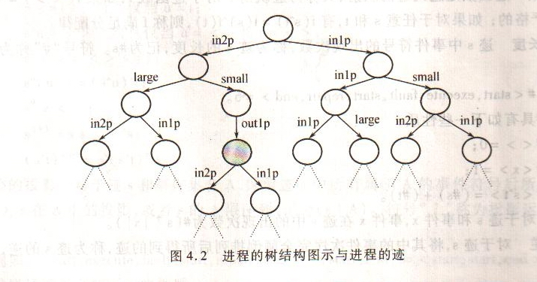
in1p – 向自动售货机投入一枚一便士的硬币
in2p – 向自动售货机投入一枚二便士的硬币
Small – 送出一块小饼干或小甜饼
large – 送出一块大饼干或大甜饼
Out1p – 送出一便士的找头

Slide 36
4.1.4 进程的复合操作
进程之间可以通过运算操作进行复合，实现复杂问题的描述。
CSP提供并发进程、选择进程、屏蔽进程、混合进程等描述的运算操作。
并发进程 – 给定进程P和Q，对αP ∩ αQ中事件同时执行，其它事件交替执行的进程，称为进程P和Q的并发进程(或同步进程)，记为P||Q。符号“||”称为进程的并发复合算子。

Slide 37
并发复合算子举例
对于进程
αCUST = {choose, money, food}
CUST = choose→money→food→CUST
αSHOP = {chat, money, food}
SHOP = chat→money→food→SHOP
有 CUST||SHOP = μX • (choose→chat→money→food →X| chat→choose→money→food→X)

Slide 38
并发复合算子
并发进程P||Q 的迹，是进程P和Q迹的某种形式交替，但同属于P和Q的事件仅出现一次。
进程的并发复合可通过图形方式表述
用方框表示一个进程，进程的名字标注在方框内，方框边界引出一些直线，每一直线标注该进程的一个相应事件。
见下图4.3给出了进程并发复合的方框图表示

Slide 39
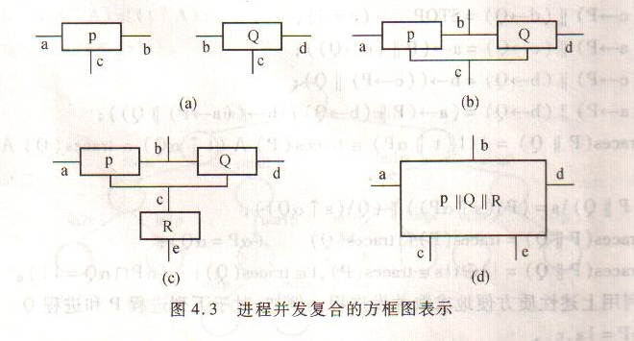
注：由这三个进程构成的一个系统还是一个进程，因此应画成一个方框，如图（d）所示。

Slide 40
并发复合算子（PAT）
P || Q
PAT会自动预先计算进程P事件集合αP
  VM() = insertcoin -> coffee -> VM();
    {insertcoin, coffee}
  VM() = insertcoin -> Inserted();
  Inserted() = coffee -> VM();
    {insertcoin, coffee}
  Phil(i) = get.i.(i + 1)%N -> Rest();
    例如两个哲学家吃饭（N=2），i等于0或者1，代入参数i=0可得到get.0.1，加入事件集合

Slide 41
并发复合算子（PAT）
指定进程的事件集合
  #alphabet P {...};
  #alphabet P {get.i.(i + 1)%N};
多个进程并发组合（同步组合）的一般表示
  System() = || x:{0..n} @ P(x)
    System() = || x:{0..2} @ P(x) 相当于
    System() = P(0) || P(1) || P(2)

Slide 42
并发复合算子（PAT）
#define N 2;
P = e.0.0 -> e.0.1 -> e.0.2 -> turns
-> e.1.0 -> e.1.1 -> e.1.2 -> e.2.0 -> e.2.1 -> e.2.2 -> P;
#alphabet P {x:{0..N}; y:{0..N} @ e.x.y };

Slide 43
混合进程
进程P和Q的混合进程是，进程中所执行的每个事件为P或Q中的一个事件，记为P|||Q。
  符号“|||”称为进程的混合复合算子
混合进程是各自进程中事件的交替执行，无论事件是否相同。
并发进程则是各自进程中不同事件的交替执行，但相同事件需要同步执行。

Slide 44
混合进程（PAT）
P ||| Q
||| x:{0..n} @ P(x)
P = a -> b -> P;
Q= c -> b -> Q;
P ||| Q: <a, c, b, b>是其中一个迹
只是事件交替执行，不发生交互
如需要交互往往通过共享变量（全局变量）或者通道channel

Slide 45
选择进程（PAT）
P [] Q：事件可以是可见或不可见（tau）
  P = a -> Q [] b -> R;
  看a和b哪个事件先发生
P [*] Q：可见事件才能进行选择
  P = tau -> Q [*] b -> R;
[] x:{1..n}@ P(x)

Slide 46
选择进程（PAT）
条件选择
  if (cond) { P } else { Q }
  if (cond1) { P } else if (cond2) { Q }
  else { M }
  case {
  cond1: P1
  cond2: P2
  default: P }
进程前面加条件
  [cond] P

Slide 47
屏蔽进程（PAT）
对于进程P和事件集合C，屏蔽P中所有C中事件的出现所得到的进程，称为进程P关于C的屏蔽进程，记为P\C。
  符号“\ ”称为进程的事件屏蔽算子，简称为屏蔽算子。
dashPhil() = Phil() \ {getfork.1, getfork.2, putfork.1, putfork.2}
Phil() = getfork.1 -> getfork.2 -> eat -> putfork.1 -> putfork.2 -> Phil();
dashPhil() = tau -> tau -> eat -> tau -> tau -> Phil();
可以避免相同事件的并发操作（||）

Slide 48
原子进程（PAT）
原子进程中的事件必须全部执行完才能执行其他
P = a -> atomic { b -> c -> Skip};
Q = atomic { d -> e -> f -> Skip};
Sys = P ||| Q;

Slide 49
哲学家吃饭问题（PAT）
N个哲学家围着桌子坐，桌子上有N个筷子
哲学家想吃饭时总是先拿起左边的筷子再拿起右边的筷子
哲学家只有得到2个筷子后才能吃饭
哲学家吃完饭分别放下两个筷子，结束吃饭

Slide 50
哲学家吃饭问题（PAT）
N个哲学家和N个筷子分别进行编号
  0..N-1号
  哲学家i左边筷子编号为(i+1)%N
  哲学家i右边筷子编号为i
1
…
1
i
0
i
0
i+1
…
N-1
N-1

Slide 51
哲学家吃饭问题（PAT）
#define N 2;
Phil(i) = get.i.(i+1)%N -> get.i.i -> eat.i -> put.i.(i+1)%N -> put.i.i -> Phil(i);
Fork(x) = get.x.x -> put.x.x -> Fork(x) [] get.(x-1)%N.x ->
put.(x-1)%N.x -> Fork(x);
College() =||x:{0..N-1}@(Phil(x)||Fork(x));
1
…
1
i
0
i
0
i+1
…
N-1
N-1

Slide 52
哲学家吃饭问题（PAT）
#define N 2;
College() = Phil(0) || Phil(1) || Fork(0) || Fork(1);
Phil(0) = get.0.1 -> get.0.0 -> eat.0 -> put.0.1 -> put.0.0 -> Phil(0);
Phil(1) = get.1.0 -> get.1.1 -> eat.1 -> put.1.0 -> put.1.1 -> Phil(1);
Fork(0) = get.0.0 -> put.0.0 -> Fork(0) [] get.1.0 -> put.1.0 -> Fork(0);
Fork(1) = get.0.1 -> put.0.1 -> Fork(1) [] get.1.1 -> put.1.1 -> Fork(1);
1
…
1
i
0
i
0
i+1
…
N-1
N-1

